Slide 1

Теорема синусов

Slide 2
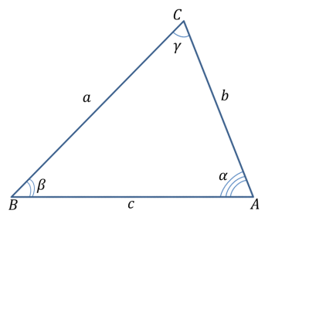
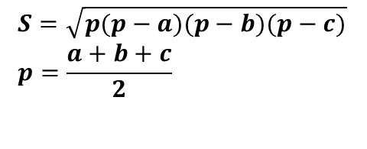
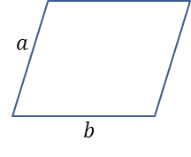
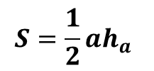

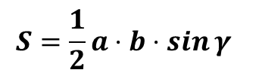
Формулы для вычисления площади треугольника:
$$S=\frac{1}{2}a⋅b⋅\sin{γ}$$
$$S=\frac{1}{2}ah_{a}$$
Формулы для вычисления площади параллелограмма:
$$S=a⋅b⋅\sin{∠(ab)}$$

Slide 3
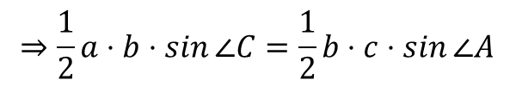
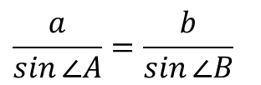
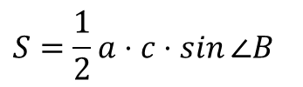
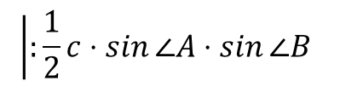
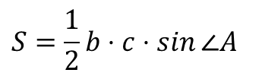
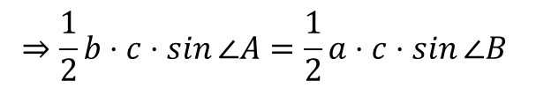
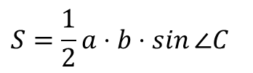

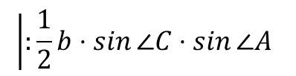
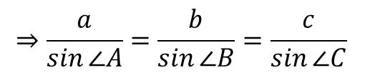
Теорема. Стороны треугольника пропорциональны синусам противолежащих углов.
Доказательство.
$$S=\frac{1}{2}a⋅b⋅\sin{∠C}$$
$$⇒\frac{1}{2}a⋅b⋅\sin{∠C}=\frac{1}{2}b⋅c⋅\sin{∠A}$$
$$\left|:\frac{1}{2}b⋅\sin{∠C}⋅\sin{∠A}\right.$$
$$S=\frac{1}{2}b⋅c⋅\sin{∠A}$$
$$⇒\frac{1}{2}b⋅c⋅\sin{∠A}=\frac{1}{2}a⋅c⋅\sin{∠B}$$
$$\left|:\frac{1}{2}c⋅\sin{∠A}⋅\sin{∠B}\right.$$
$$S=\frac{1}{2}a⋅c⋅\sin{∠B}$$
$$\frac{a}{\sin{∠A}}=\frac{c}{\sin{∠C}}$$
$$⇒\frac{a}{\sin{∠A}}=\frac{b}{\sin{∠B}}=\frac{c}{\sin{∠C}}$$
$$\frac{a}{\sin{∠A}}=\frac{b}{\sin{∠B}}$$

Slide 4





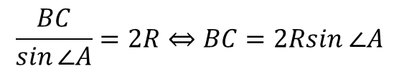
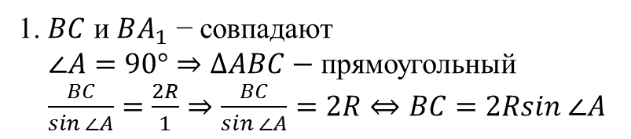
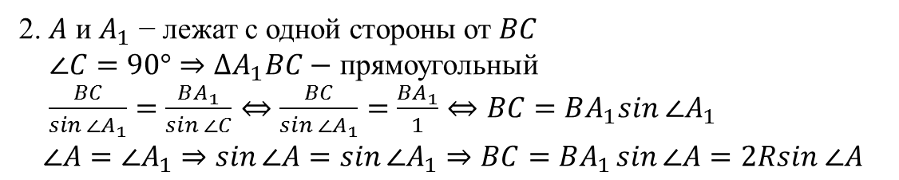











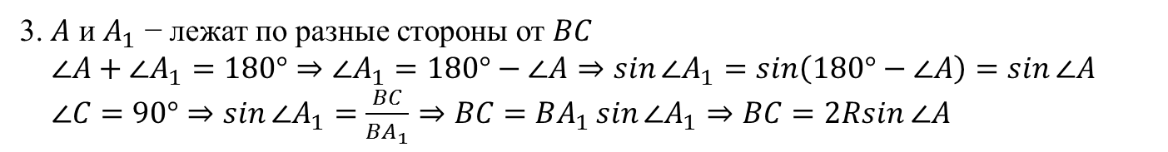
Доказать, что отношение стороны треугольника к синусу противолежащего угла равно диаметру описанной окружности.
$$\frac{BC}{\sin{∠A}}=2R⇔BC=2Rsin ∠A$$
$$A$$
$$B$$
$$A$$
$$A$$
$$C$$
Доказательство.
1. $BC$ и $BA_{1}$ − совпадают
$∠A=90°⇒∆ABC−$ прямоугольный
$\frac{BC}{\sin{∠A}}=\frac{2R}{1}⇒\frac{BC}{\sin{∠A}}=2R⇔BC=2Rsin ∠A$
$$C$$
$$A_{1}$$
$$A_{1}$$
$$A_{1}$$
$$C$$
$$C$$
2. $A$ и $A_{1}$ − лежат с одной стороны от $BC$
$∠C=90°⇒∆A_{1}BC−$ прямоугольный
$\frac{BC}{\sin{∠A_{1}}}=\frac{BA_{1}}{\sin{∠C}}⇔\frac{BC}{\sin{∠A_{1}}}=\frac{BA_{1}}{1}⇔BC=BA_{1}sin ∠A_{1}$
$$∠A=∠A_{1}⇒\sin{∠A}=\sin{∠A_{1}}⇒BC=BA_{1}\sin{∠A}=2Rsin ∠A$$
$$R$$
$$B$$
$$A$$
$$B$$
$$B$$
3. $A$ и $A_{1}$ − лежат по разные стороны от $BC$
$∠A+∠A_{1}=180°⇒∠A_{1}=180°−∠A⇒\sin{∠A_{1}}=\sin\left(180°−∠A\right)=\sin{∠A}$
$∠C=90°⇒\sin{∠A_{1}=\frac{BC}{BA_{1}}⇒BC=BA_{1}\sin{∠A_{1}}⇒BC=2Rsin ∠A}$

Slide 5
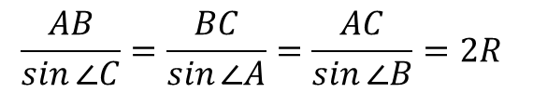




$$\frac{AB}{\sin{∠C}}=\frac{BC}{\sin{∠A}}=\frac{AC}{\sin{∠B}}=2R$$
$$B$$
расширенная теорема синусов
$$R$$
$$C$$
$$A$$

Slide 6
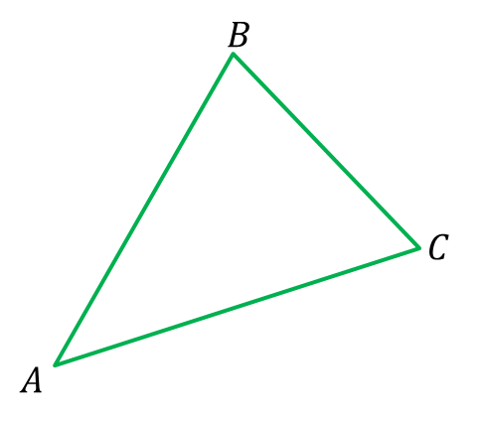
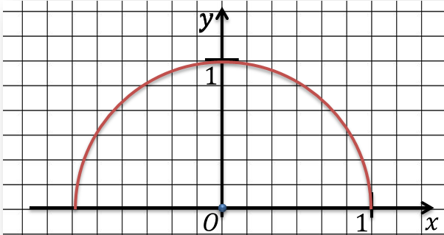
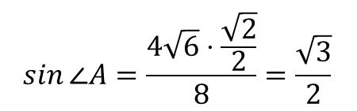
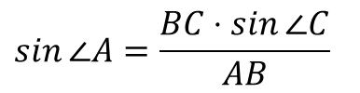
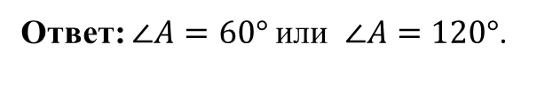
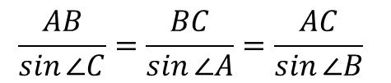


Задача. Найти $∠A$ треугольника $ABC$, если $AB=8 см$, $BC=4\sqrt{6} см$, $∠C=45°$.
Решение.
$$\frac{AB}{\sin{∠C}}=\frac{BC}{\sin{∠A}}=\frac{AC}{\sin{∠B}}$$
$$\sin{∠A}=\frac{BC⋅\sin{∠C}}{AB}$$
$$\frac{\sqrt{3}}{2}$$
$$\sin{∠A}=\frac{4\sqrt{6}⋅\frac{\sqrt{2}}{2}}{8}=\frac{\sqrt{3}}{2}$$
$∠A=60°$ или $∠A=120°$
Ответ: $∠A=60°$ или $∠A=120°$.

Slide 7
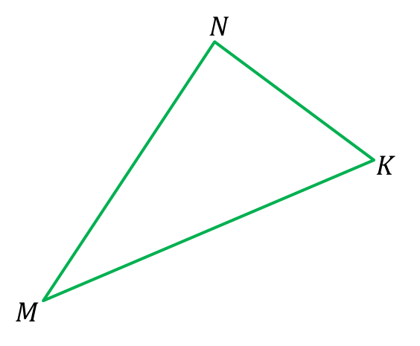
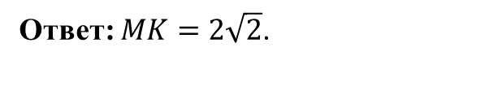
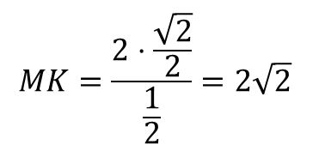
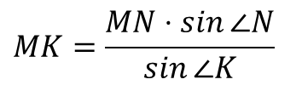
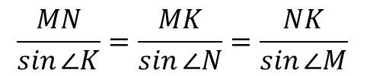
Задача. Найти длину стороны $MK$ треугольника $MNK$, если $∠K=30°$, $∠N=45°$, $MN=2$.
Решение.
$$\frac{MN}{\sin{∠K}}=\frac{MK}{\sin{∠N}}=\frac{NK}{\sin{∠M}}$$
$$MK=\frac{MN⋅\sin{∠N}}{\sin{∠K}}$$
$$MK=\frac{2⋅\frac{\sqrt{2}}{2}}{\frac{1}{2}}=2\sqrt{2}$$
Ответ: $MK=2\sqrt{2}$.

Slide 8
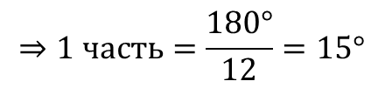
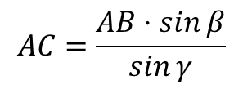

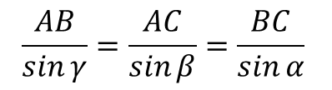

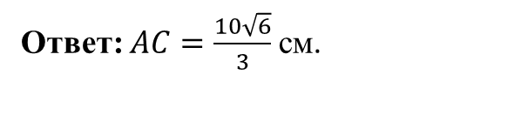



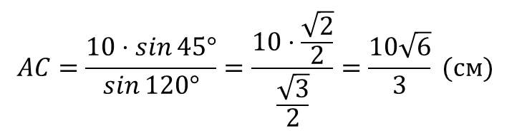
Задача. В треугольнике $ABC$ углы $α:β:γ=1:3:8$. Найти длину $AC$, если $AB=10 см$.
Решение.
$$α+β+γ=180°$$
$$⇒1 часть=\frac{180°}{12}=15°$$
$$α+β+γ=1+3+8=12 частей$$
$α=15°$
$β=3⋅15°=45°$
$γ=8⋅15°=120°$
$$\frac{AB}{\sin{γ}}=\frac{AC}{\sin{β}}=\frac{BC}{\sin{α}}$$
$$AC=\frac{AB⋅\sin{β}}{\sin{γ}}$$
$$AC=\frac{10⋅\sin{45°}}{\sin{120°}}=\frac{10⋅\frac{\sqrt{2}}{2}}{\frac{\sqrt{3}}{2}}=\frac{10\sqrt{6}}{3} (см)$$
Ответ: $AC=\frac{10\sqrt{6}}{3}$ см.

Slide 9
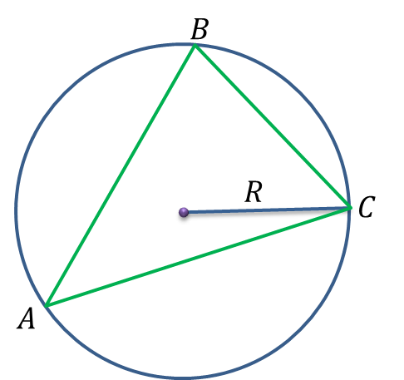
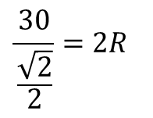
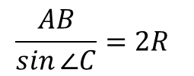
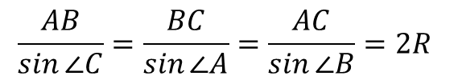
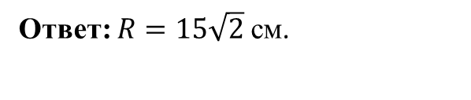

Задача. Сторона $AB$ треугольника $ABC$ равна $30$ сантиметрам, а $∠C=45°$. Найти радиус окружности, описанной около треугольника.
Решение.
$$\frac{AB}{\sin{∠C}}=\frac{BC}{\sin{∠A}}=\frac{AC}{\sin{∠B}}=2R$$
$$\frac{AB}{\sin{∠C}}=2R$$
$$\frac{30}{\frac{\sqrt{2}}{2}}=2R$$
$$2R=30\sqrt{2}⇒R=15\sqrt{2} (см)$$
Ответ: $R=15\sqrt{2}$ см.

Slide 10


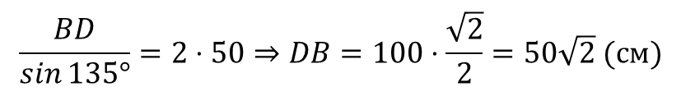
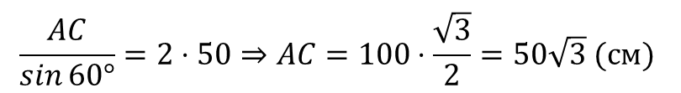

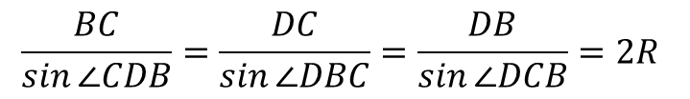

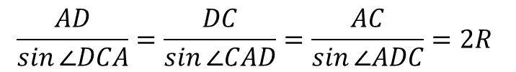




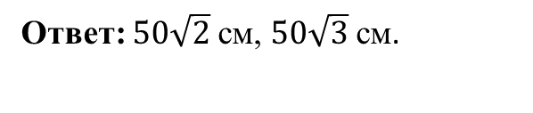


Задача. В окружность с $R=50 см$ вписан четырехугольник. Два из его углов равны $45°$ и $120°$. Найти диагонали этого четырехугольника.
Решение.
$$B$$
$$∠A+∠C=180°⇒∠C=180°−45°=135°$$
$$∠B+∠D=180°⇒∠D=180°−120°=60°$$
$$120°$$
$$\frac{AD}{\sin{∠DCA}}=\frac{DC}{\sin{∠CAD}}=\frac{AC}{\sin{∠ADC}}=2R$$
$$135°$$
$$C$$
$$\frac{AC}{\sin{60°}}=2⋅50⇒AC=100⋅\frac{\sqrt{3}}{2}=50\sqrt{3} (см)$$
$$A$$
$$45°$$
$$\frac{BC}{\sin{∠CDB}}=\frac{DC}{\sin{∠DBC}}=\frac{DB}{\sin{∠DCB}}=2R$$
$$60°$$
$$D$$
$$\frac{BD}{\sin{135°}}=2⋅50⇒DB=100⋅\frac{\sqrt{2}}{2}=50\sqrt{2} (см)$$
Ответ: $50\sqrt{2}$ см, $50\sqrt{3}$ см.

Slide 11
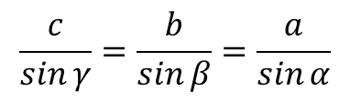
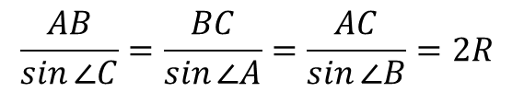
Теорема синусов
Теорема синусов
Расширенная теорема синусов
$$\frac{c}{\sin{γ}}=\frac{b}{\sin{β}}=\frac{a}{\sin{α}}$$
$$\frac{AB}{\sin{∠C}}=\frac{BC}{\sin{∠A}}=\frac{AC}{\sin{∠B}}=2R$$

